Slide 1

Sistem Operasi - Multimedia
Oleh : Rahmat Robi Waliyansyah, M.Kom.

Slide 2
Tujuan
Mahasiswa memahami defenisi dari multimedia
Mahasiswa mengetahui perkembangan terkini dari multimedia
Mahasiswa mengetahui manfaat teknologi multimedia
Mahasiswa mengetahui peluang dalam industry multimedia

Slide 3
Mengapa Multimedia
Menurut Riset Computer Technology Research (CTR)
Manusia mampu mengingat 20 % dari apa yang dia lihat
Manusia mampu mengingat 30% dari yang dia dengar
Manusia mampu mengingat 50% dari yang didengar dan dilihat
Manusia mampu mengingat 70% dari yang dia lihat, didengar dan dilakukan

Slide 4
Definisi Multimedia
menurut wikipedia.org:
“Multimedia is the use of several different media to convey information (text, audio, graphics, animation, video, and interactivity)”.

Slide 5
History Multimedia
Komputer Multimedia adalah sebuah komputer yang dikonfigurasi sesuai dengan rekomendasi dan memiliki sebuah CD-ROM
CD-ROM pada waktu itu dijadikan standard dikarenakan dahulu multimedia sebatas hanya kemampuan komputer untuk menampilkan video melalui sebuah CD-ROM saja

Slide 6
Jenis Multimedia
Multimedia, yang juga banyak dikenal dengan istilah many-media, secara sederhana dihubungkan dengan utilisasi (pendaya-gunaan) dari media atau kombinasi dari media-media yang tepat untuk topik tertentu dalam rangka untuk memaksimalkan kelancaran komunikasi.
Pada perkembangannya Multimedia dibagi atas dua jenis yaitu
Multimedia Linier
Multimedia Interaktif.

Slide 7
Manfaat Multimedia
Multimedia dapat digunakan dalam:
Bidang periklanan yang efektif dan interaktif
Bidang pendidikan dalam penyampaian bahan pengajaran secara interaktif dan dapat mempermudah pembelajaran karena dididukung oleh berbagai aspek: suara, video, animasi, teks, dan grafik
Bidang jaringan dan internet yang membantu dalam pembuatan website yang menarik, informatif, dan interaktif

Slide 8
Pengaruh Multimedia
Multimedia merupakan media interaktif yang sangat ampuh mempengaruhi manusia. Dalam hal ini multimedia mampu:
Mengubah tempat kerja. Dengan adanya teleworking, para pekerja dapat melakukan pekerjaanya tidak harus dari kantor. Contoh software yang mendukung teleworking/telecommuting: Netmeeting!
Mengubah cara belanja. Homeshopping/teleshopping dapat dilakukan dengan menggunakan internet, kemudian barang datang dengan sendirinya.
Mengubah cara bisnis. Nokia membuat bisnis telepon seluler, banyak perusahaan menggunakan sistem jual beli online, bank menggunakan cara online-banking.

Slide 9
Lanjutan
Mengubah cara memperoleh informasi. Orang-orang mulai menggunakan internet dan berbagai software untuk mencari informasi. Misalnya: membaca koran online, detik.com, menggunakan software kesehatan, belajar gitar dari software dan masih banyak lagi.
Mengubah cara belajar. Sekolah mulai menggunakan computer multimedia, belajar online, menggunakan e-book.
Internet Multimedia juga mulai bersaing dengan televisi dan radio.

Slide 10
Perangkat Lunak Mutimedia
Perangkat lunak multimedia adalah komponen-komponen dalam data processing system, berupa program-program untuk mengontrol bekerjanya system multimedia. Perangkat lunak ini digologkan menjadi tiga bagian, yaitu
Bahasa pemrograman multimedia,
Assembly, C, C++, Power Builder, Delphi, Visual Basic, Flash Programmer dan Java.
Perangkat lunak system multimedia
Perangkat ini terdiri dari system operasi (operating system) misalnya DOS (Disc Operating System), Windows 95/98/ME, Windows XP, Windows Vista, UNIX, Linux dan Mac OS. Perangkat lunak lainnya adalah aplikasi utilitas (utility application) seperti aplikasi anti virus.
Perangkat lunak aplikasi multimedia.

Slide 11
Perangkat lunak aplikasi multimedia
Perangkat Pengolah Teks
Perangkat Lunak pengolah Animasi dan Grafik 2D
Aplikasi Pengolah grafik 2D dibagi menjadi :
  Grafik 2D Vektor misalnya corel draw, macromedia freehand, adobe illustrator, open draw dll
  Grafik 2D Raster, misalnya : Adobe Photoshop, Jast Paint shop pro, Gimp dll.
  Animasi, misalnya : Macromedia Flash, Adobe Image Ready dll.
  Perangkat Lunak pengolah Animasi dan Modelling Grafik 3D
  Contoh aplikasi animasi dan modeling 3D, (3D studio maks, blender, maya, Softimage, Lighware dll.)
  Perangkat Lunak Authoring Multimedia
  Perangkat Lunak Aplikasi Berbasis Web

Slide 12
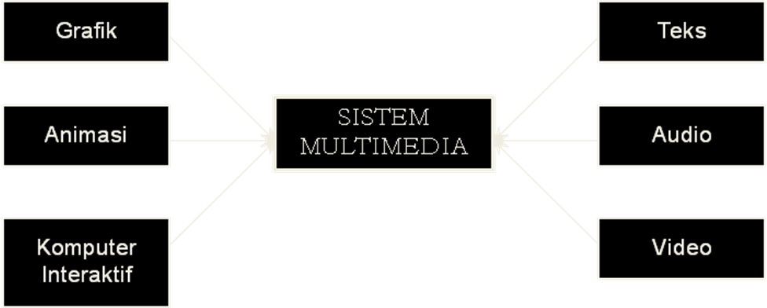
Sistem Multimedia
Sebuah sistem multimedia adalah suatu sistem yang mendukung lebih dari satu media. Suatu sistem bisa disebut sebagai sistem multimedia jika terdapat:
Kombinasi Media
Independence
3. Computer-supported Integration

Slide 13
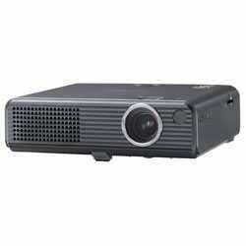
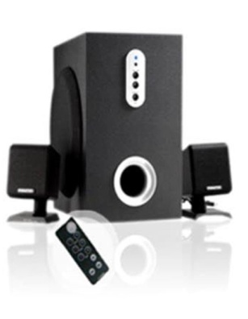

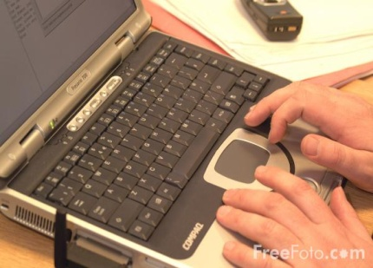
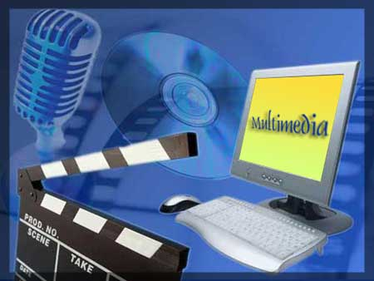
Beberapa alat yg digunakan dalam multimedia
  Keyboard
  PC units
  Notebook
  CD
  Mikropon
  Speaker
  Monitor
  Scanner
  Printer
  Kamera digital
  Video cassete recorder
  Tape recorder
  Mouse dsb

Slide 14
Pembagian Sistem Multimedia
Sistem Multimedia dapat dibagi menjadi:
1. Sistem Multimedia Stand Alone
Sistem ini berarti merupakan sistem komputer multimedia yang memiliki minimal storage (harddisk, CD-ROM/DVD-ROM/CD-RW/DVD-RW), alat input (keyboard, mouse, scanner, mic), dan output (speaker, monitor, LCD Proyektor), VGA dan Soundcard.
2. Sistem Multimedia Berbasis Jaringan
Sistem ini harus terhubung melalui jaringan yang mempunyai bandwidth yang besar.

